Slide 1
«Цифровая среда.
Коммуникации, обучение, возможности, риски»
Материалы вебинара в рамках реализации проекта «Школа цифровой реальности»
Социолог гимназии: Гаврилин А.В.
МАОУ многопрофильная
гимназия №13 г. Пензы

Slide 2
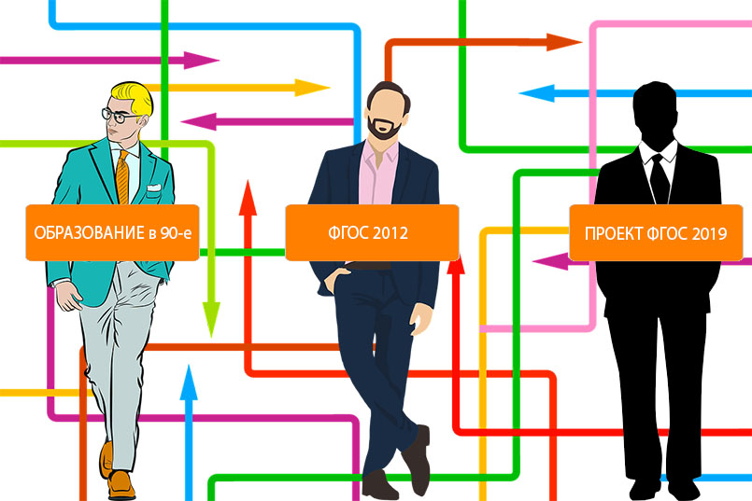
Образование как реалия среды

Slide 3



Slide 4

Цифровая образовательная среда

Slide 5

искусственный интеллект
5 G
когнитивные технологии
новые модели контроля
виртуализация пространства
новая корпоративная культура
blockchain

Slide 6
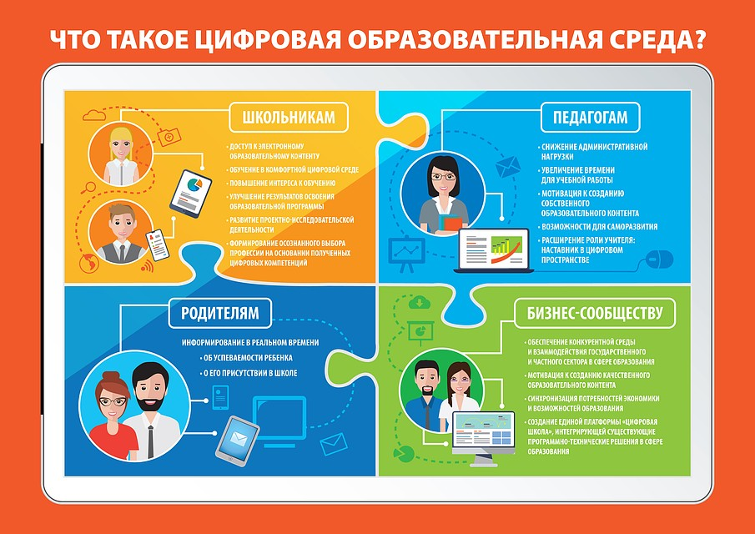

Slide 7
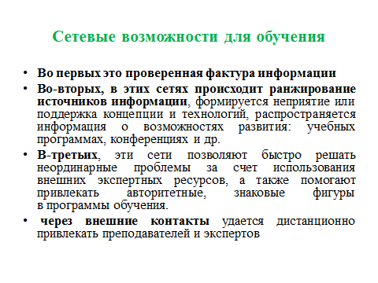

Slide 8
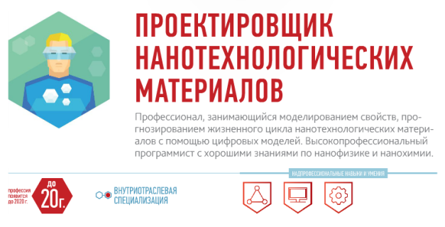
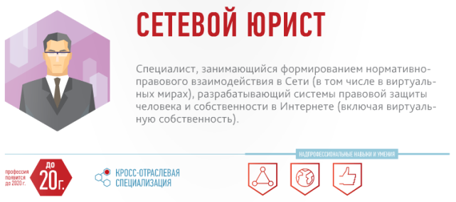
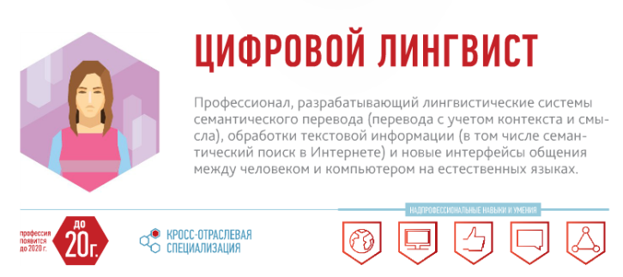
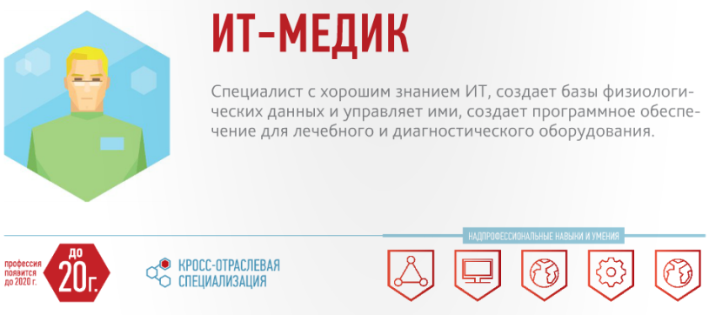
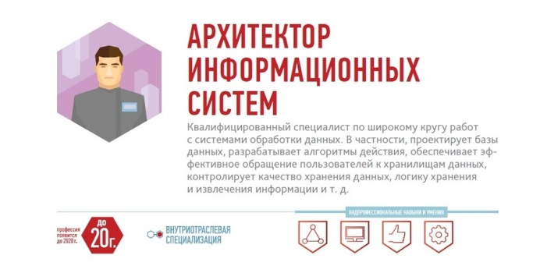
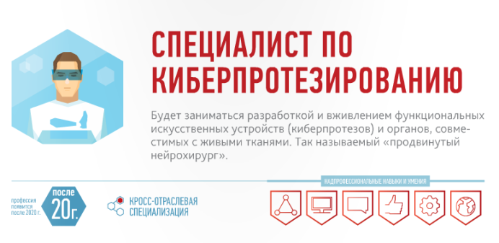
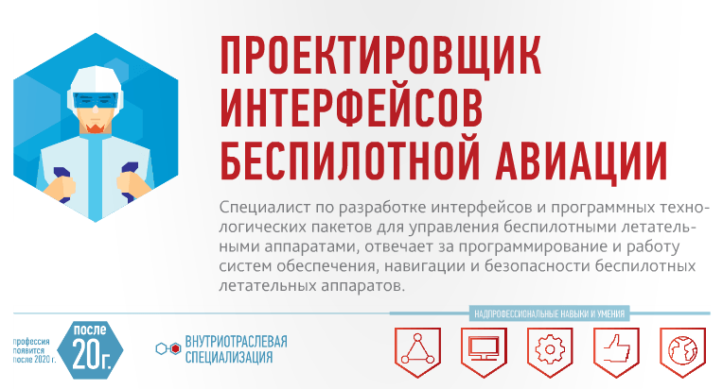
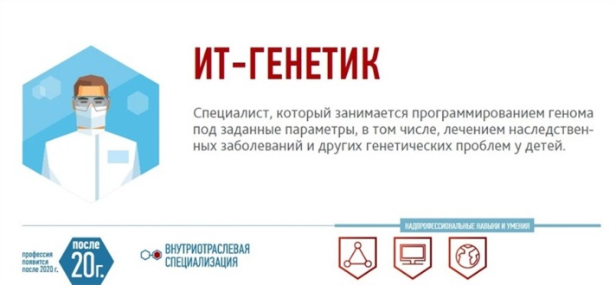
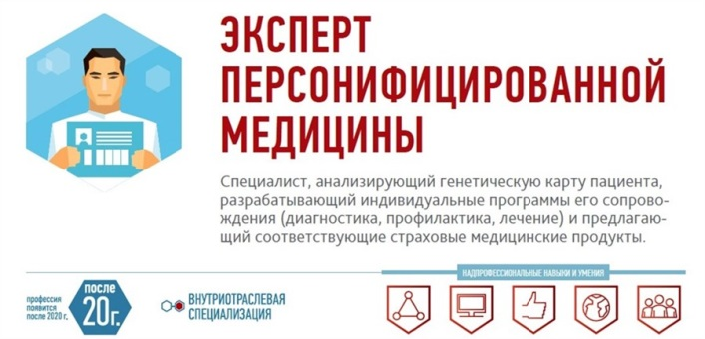
На горизонте новые профессии

Slide 9
Цифровая среда меняет сам характер деятельности
Изменяются возможности для собственной реализации
Появляются новые виды деятельности
Меняется инструментарий деятельности
Растет значение морально-этических и нравственных компонентов деятельности
Изменяется общая картина мира

Slide 10
Новая модель образования
От знаний к формированию непрерывного обновления компетенций
От образования для всех к образованию каждому
От непрерывного образования к непрерывному развитию личности
От восприятия к поиску информации
От пассивности к активному лидерству
От мозаичности к системности
От процессуальности к результативности

Slide 11

Задача нашего ОУ формирование нового ученика
Многозадачность
Прагматик
Независимость
Социальная открытость
Предприимчивость

Slide 12
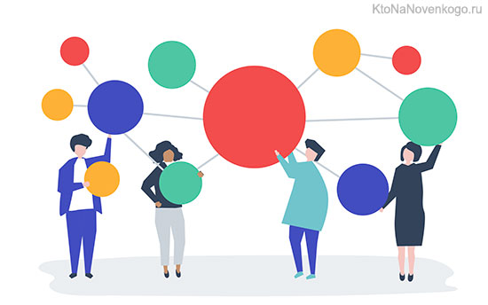
Коммуникация в новой реальности

Slide 13

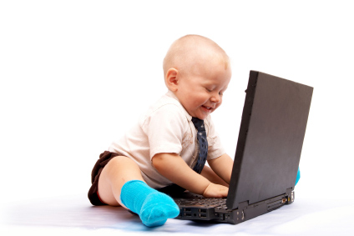
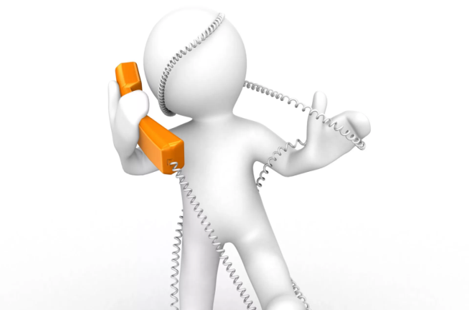
Особенности коммуникации
Доступность и непрерывность - пользователь постоянно находится в процессе коммуникации
Digital Native
«Цифровой абориген»

Slide 14
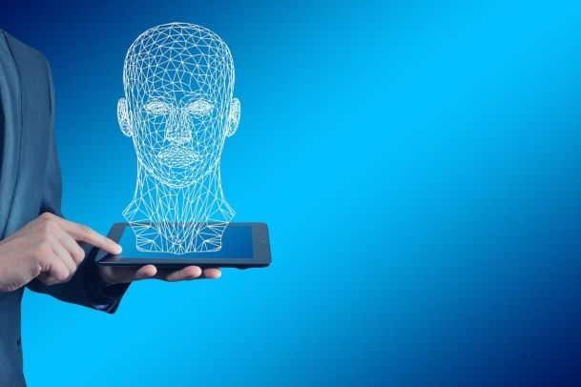
Особенности коммуникации в Интернете
Анонимность Персонализация
Ощущение
Вседозволенности
Проблема подлинного «Я»

Slide 15
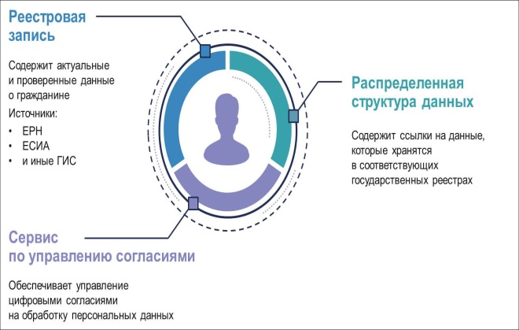
Изменение онлайн пространства
Ф новое «Я» (цифровое)

Slide 16
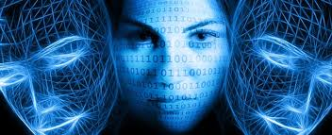

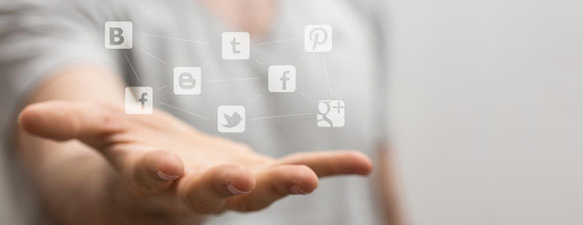
Цифровая идентичность и цифровой след
Контент №1.
то чем мы делимся
Контент №2
то, чем мы не хотим делиться
Контент № 3.
кто Мы?

Slide 17

Работа в команде

Slide 18
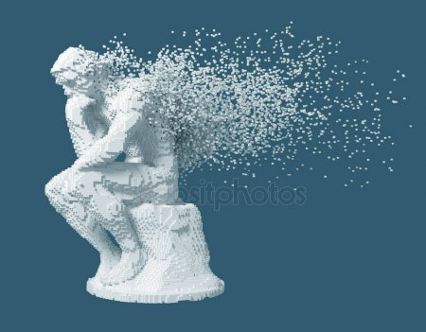

Формирование навыков мыслителя
креативность,
критичность,
командность,
коммуникабельность

Slide 19


Риски цифровых коммуникаций

Slide 20

Новая система ценностей – особое значение гуманитарных наук
Знания передаются от личности к личности!

Slide 21
Образовательные Коммуникативные технологии в цифровой школе
МЭО
Смешанное обучение
ТРИЗ
Креатив бой
Социальные сети
Проектная деятельность
Исследовательская деятельность

Slide 22
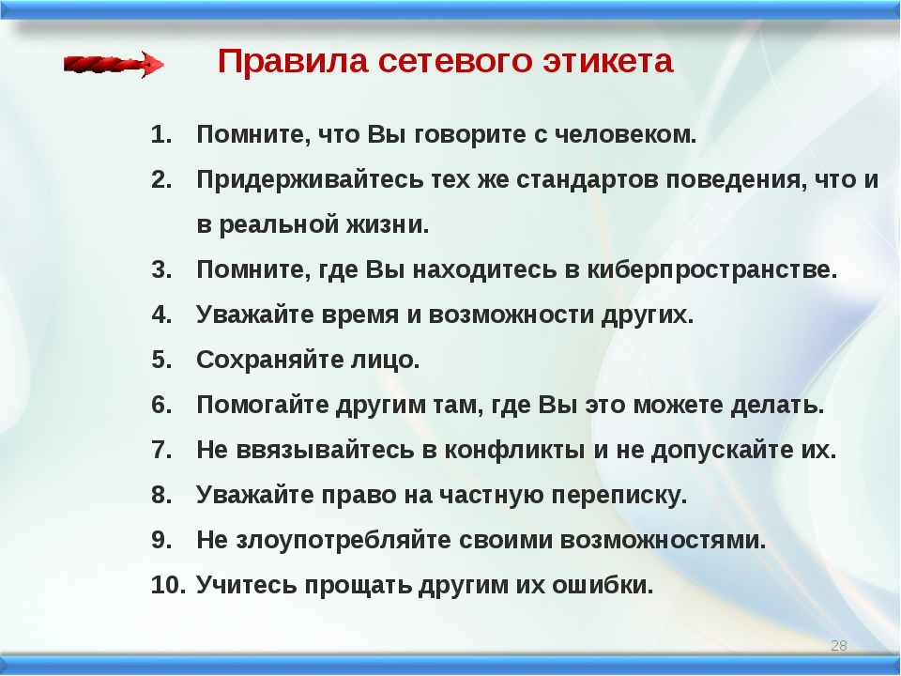
Новая этика

